Slide 1
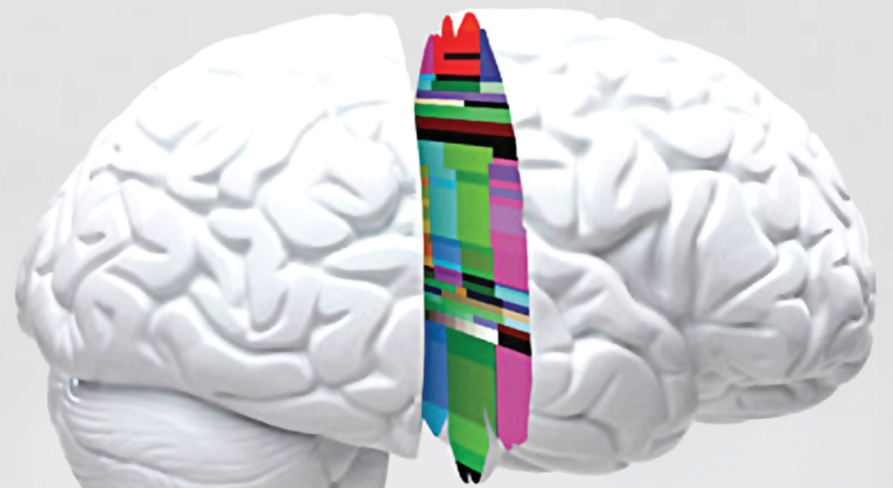
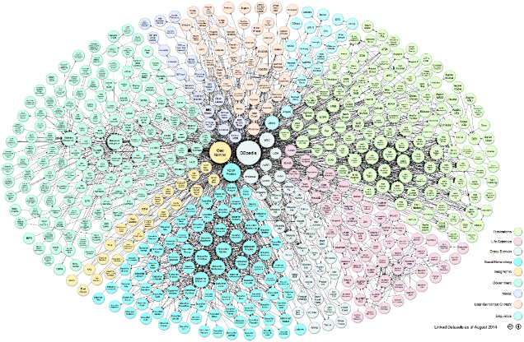
Ανοικτά Διασυνδεδεμένα Δεδομένα
για τις Ψηφιακές Ανθρωπιστικές Επιστήμες

Slide 2
http://www.condillac.org/

Slide 3
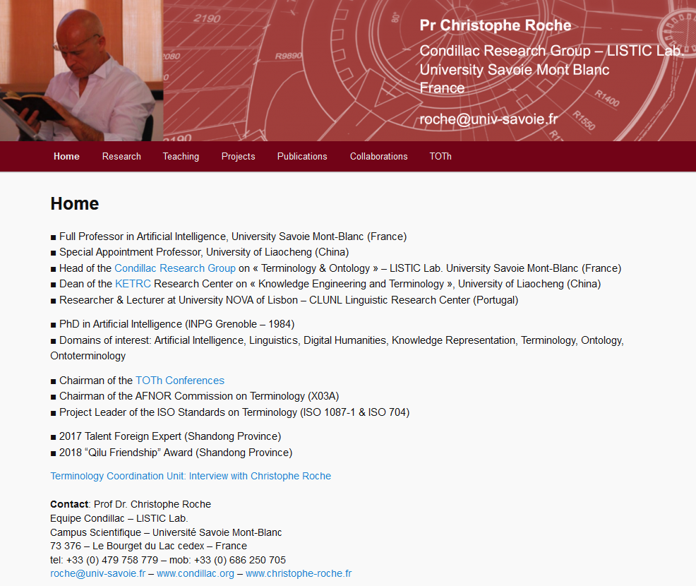
www.christophe-roche.fr

Slide 4
www.new.condillac.org/maria-papadopoulou/

Slide 5
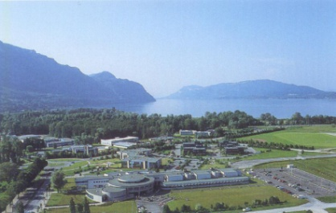
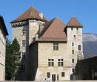
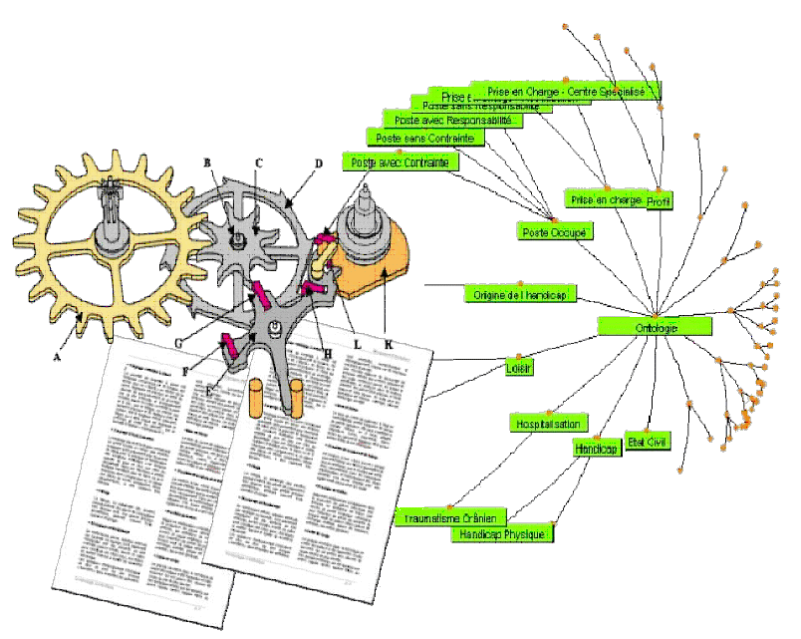
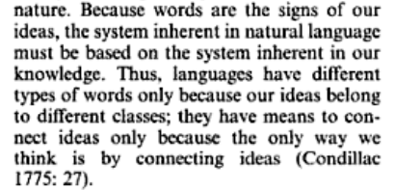
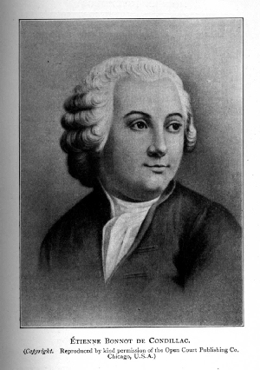
■ Condillac Research Group
❐ Terminology
❐ Ontology
Etienne Bonnot de Condillac
(1714 – 1780)
French Philosopher :
- Locke
- Essay about human knowledge
- Logic, Language
Notes:
Res-conceptus-vox

Slide 6
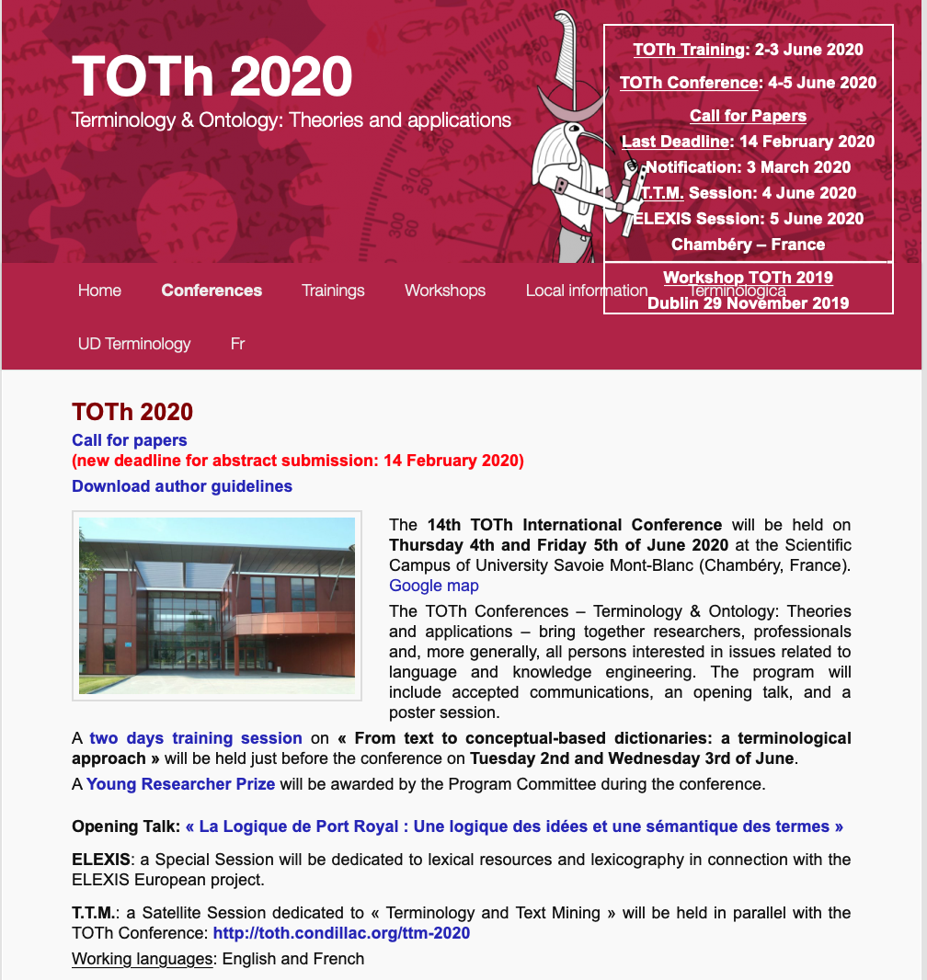

Slide 7
www.condillac.org

Slide 8
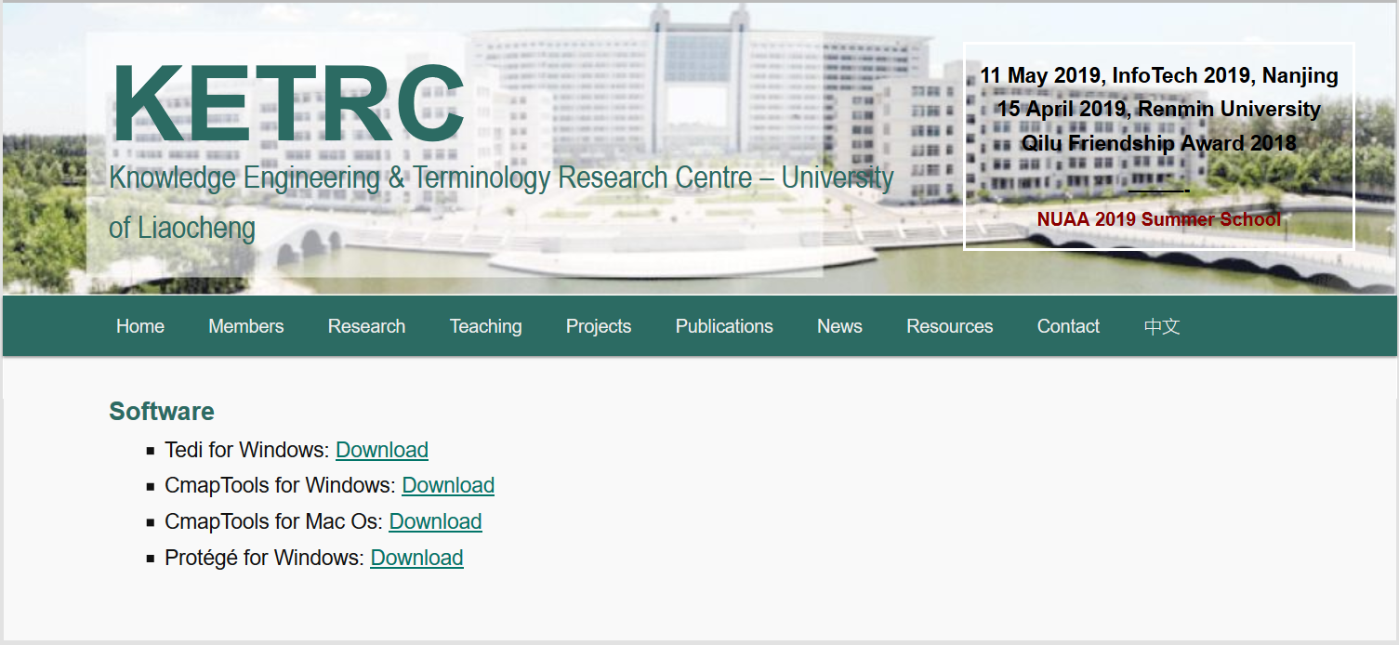
http://ketrc.com/
http://ketrc.com/software
roche@univ-savoie.fr

Slide 9
ΠΕΔΙΑ ΕΡΕΥΝΑΣ
ΟΡΟΛΟΓΙΑ
ΓΛΩΣΣΟΛΟΓΙΑ
ΟΝΤΟΛΟΓΙΑ
ΨΗΦΙΑΚΕΣ ΑΝΘΡΩΠΙΣΤΙΚΕΣ ΕΠΙΣΤΗΜΕΣ
ΤΕΧΝΗΤΗ ΝΟΗΜΟΣΥΝΗ
ΣΗΜΑΣΙΟΛΟΓΙΚΟΣ ΙΣΤΟΣ

Slide 10
ΠΕΔΙΑ
1
ΨΗΦΙΑΚΕΣ ΑΝΘΡΩΠΙΣΤΙΚΕΣ ΕΠΙΣΤΗΜΕΣ
Ψηφιακή Πολιτισμική Κληρονομιά
2
3
Σημασιολογικός Ιστός
Πρότυπα ISO
Οντολογία
Ορολογία
Αναπαράσταση Γνώσης
Oντο-ορολογία

Slide 11
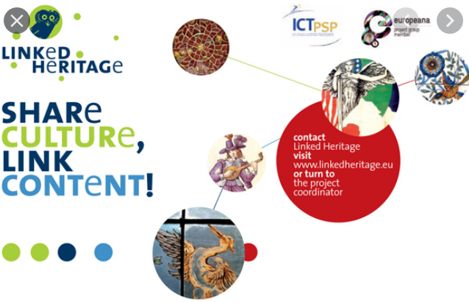
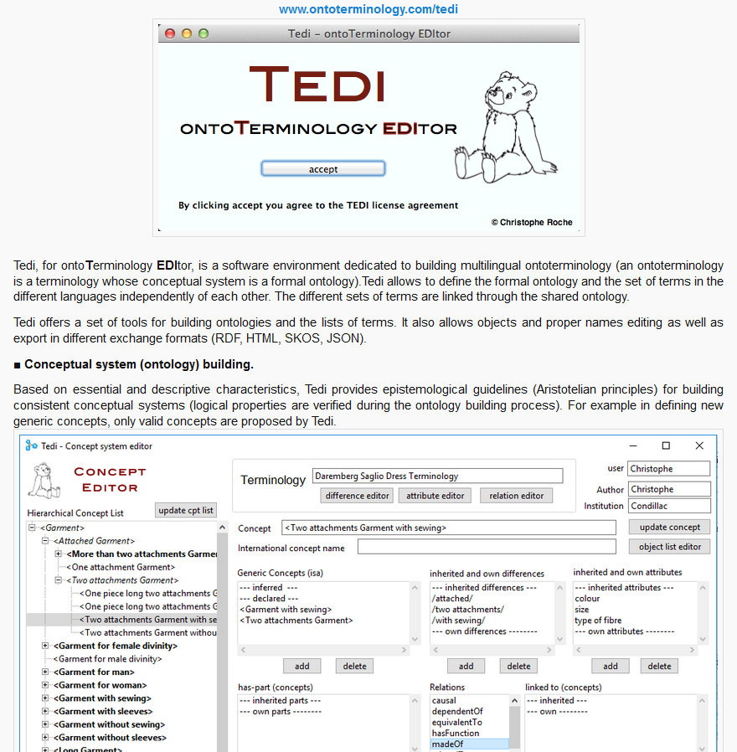
ΕΡΕΥΝΗΤΙΚΑ ΕΡΓΑ

Slide 12
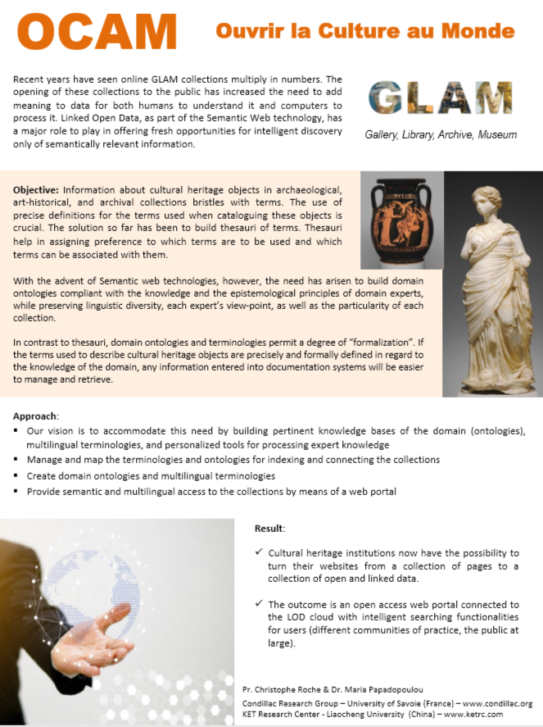
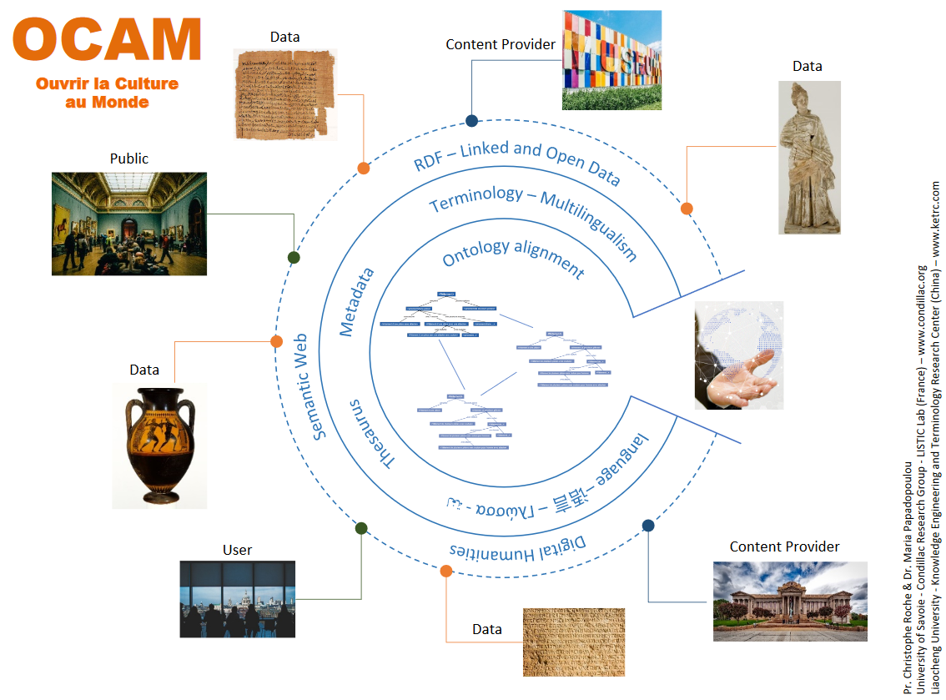

Slide 14
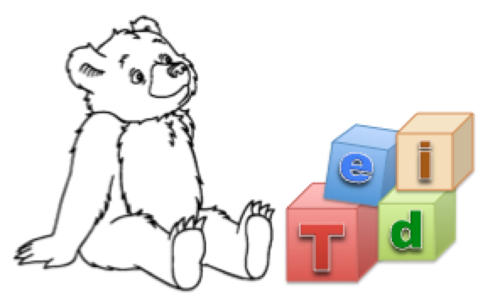
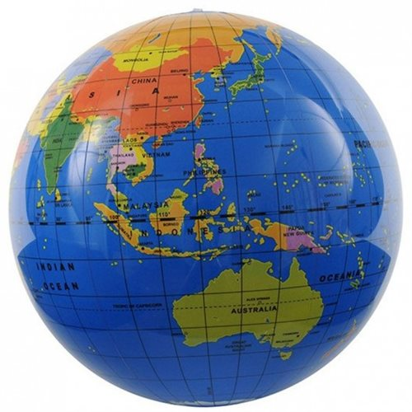
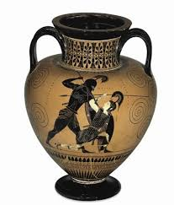
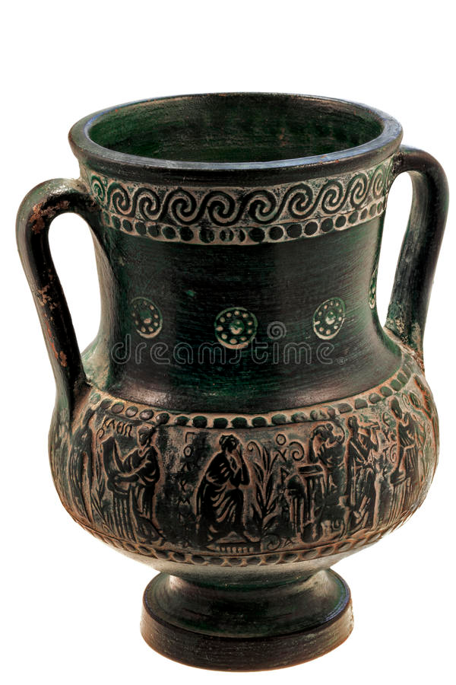
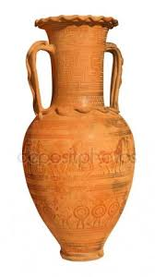
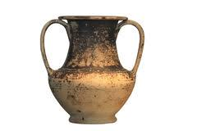
Layer Cake of Data for Digital Humanities
…
Applications
Digital Humanities
Application
Internet
Terminology - Ontology
Semantics
Structuring – Putting into relations
RDF – RDF Graphs – Linked Data
LOD
Interchange Format – URI – Open Data
Digitalization
Representation
Data
Objects

Slide 15
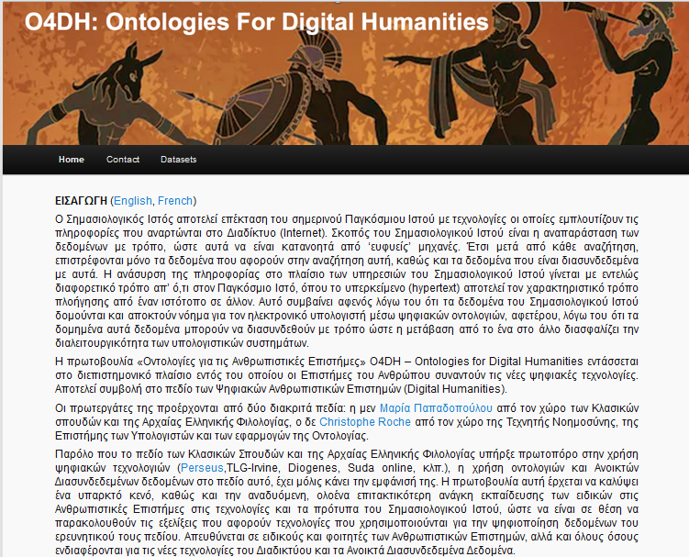
contact@o4dh.com

Slide 16
ΠΕΡΙΕΧΟΜΕΝΑ
ΜΕΡΟΣ Α (πρωί)
1. Παράδειγμα
2. Ψηφιακές Ανθρωπιστικές Επιστήμες
3. Σημασιολογικός Ιστός και Ανοικτά Συνδεδεμένα Δεδομένα
4. Γράφος Γνώσης (RDF, SPARQL)
5. Οντολογία & Αναπαράσταση Γνώσης
ΜΕΡΟΣ Β (απόγευμα)
6. Ερωτήματα σε Γράφους RDF (SPARQL)
Κεραμεικός
Condillac
DBpedia
7. Χτίζοντας Οντολογίες
Cmap Tools
Protégé
Tedi

